Slide 1


Эксперты
ФинЗдоровья
Портфолио экспертов
Национального центра финансовой грамотности
НЦФГ © 2005-2026, все права защищены

Slide 2
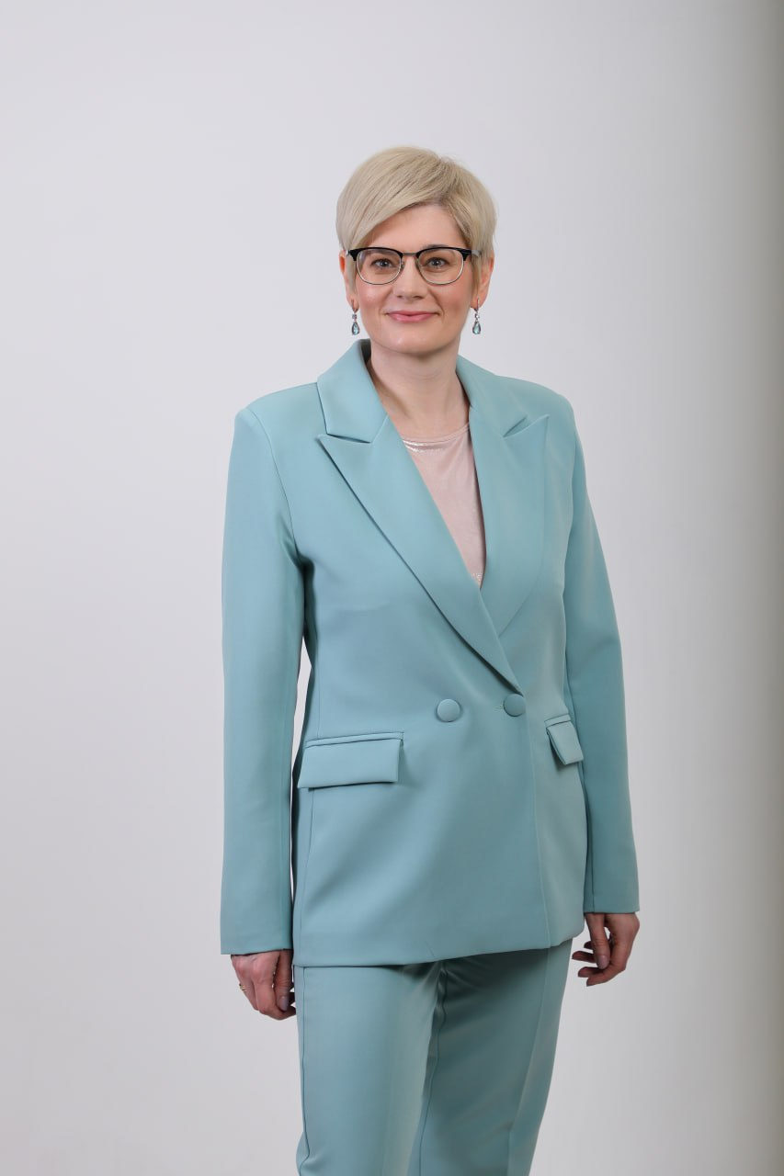


Наталья Колбасина
Руководитель консультационного центра Национального центра финансовой грамотности, сервис «ФинЗдоровье»
Финансовый консультант
Бизнес-психолог
20 лет опыта
60 000 + участников курсов и программ
100+млн ₽ сохранила клиентам
​Эксперт на РБК, ТВ, СМИ
Автор и ведущая тренингов по личным финансам
Автор и эксперт курсов издательства «МИФ», Т-Учебника, СберСовы и др. проектов
Автор книг «Трачу и приобретаю», «Деньги будут с тобой»

Slide 3
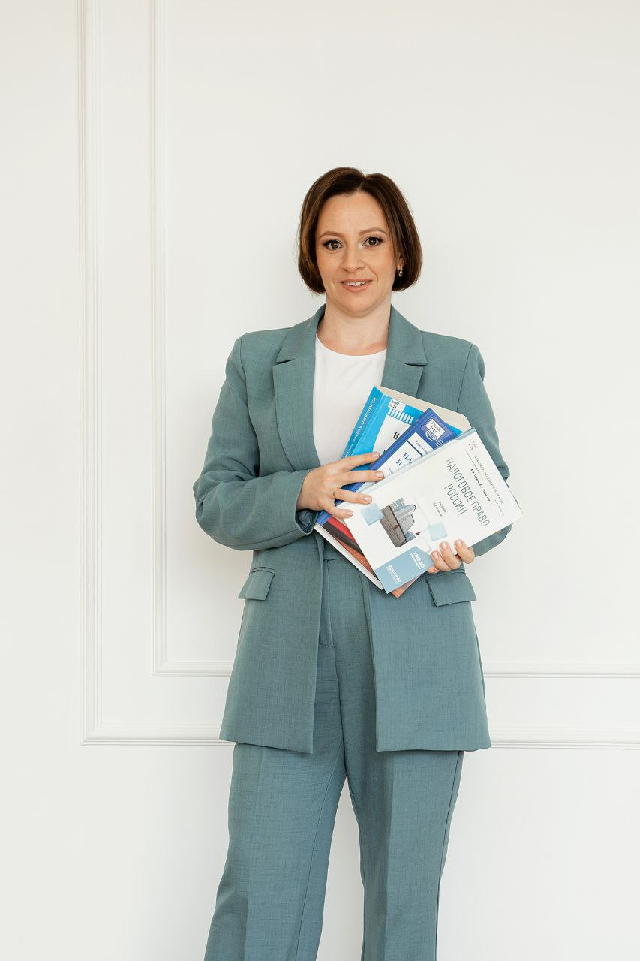
Ольга Сычева
Консультант по налоговым вычетам для частных лиц
Более 10 лет практики и 30 000 000 руб. возвращенных налогов
Методист сервисов по налоговым вычетам в крупных компаниях
Преподаватель налоговых дисциплин в Уральском ГЭУ
Автор и ведущая семинаров по налоговым вычетам
Эксперт СМИ по налоговым вычетам

Slide 4
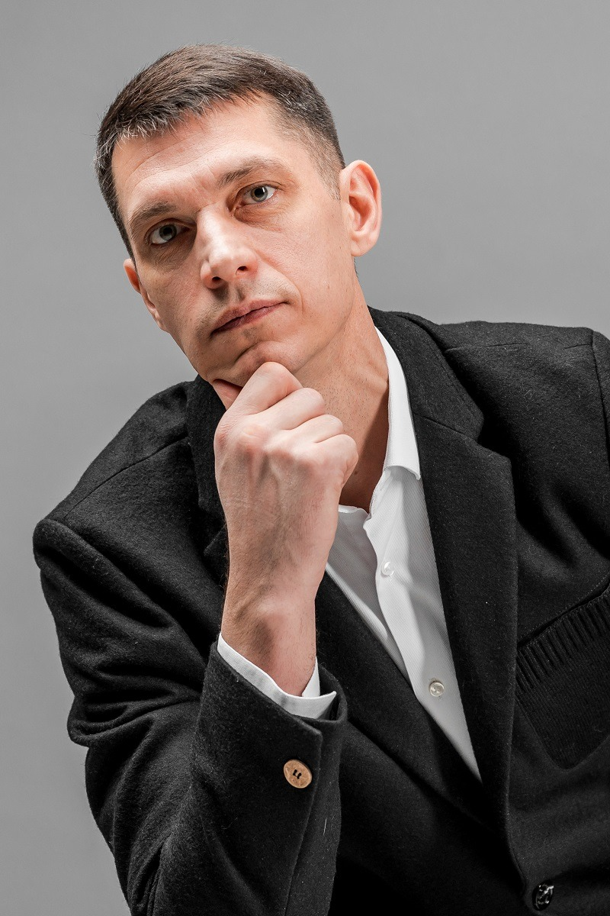
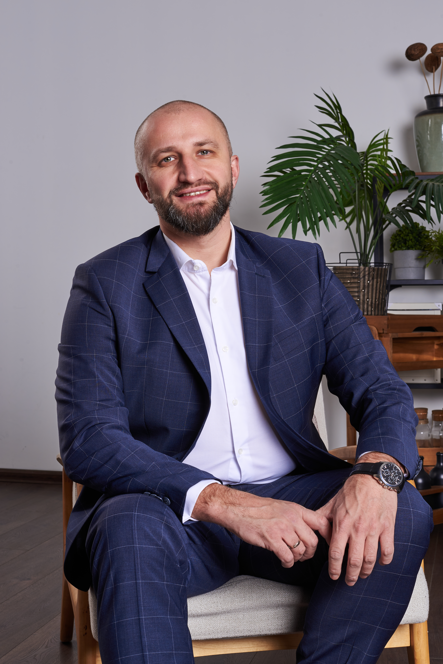
Олег Гарбуз
Инвестиционный советник (реестр ЦБ)
20+ лет на финансовом рынке
Специалист финансового рынка по брокерской и дилерской деятельности,
Автор и ведущий курсов по финансовой грамотности, инвестициям для начинающих
Автор и разработчик компьютерной игры по инвестициям «ФинQUEST»
Эксперт Проекта Минфина России по повышению финансовой грамотности населения

Slide 5



Анна Деньгина
Руководитель НЦФГ и ФинЗдоровья
20+ лет на финансовом рынке: карьера и бизнес
Автор и методолог образовательных программ по финансовой грамотности и благополучию для взрослых и детей
Консультант по стратегиям корпоративных программ финансового благополучия
Наставник по финансовому развитию
Автор книг
​Эксперт множества проектов (СберСова, Школа Московской биржи, Т-Учебник, Лекторий Альпины и др.)
Спикер конференций и эксперт СМИ

Slide 6
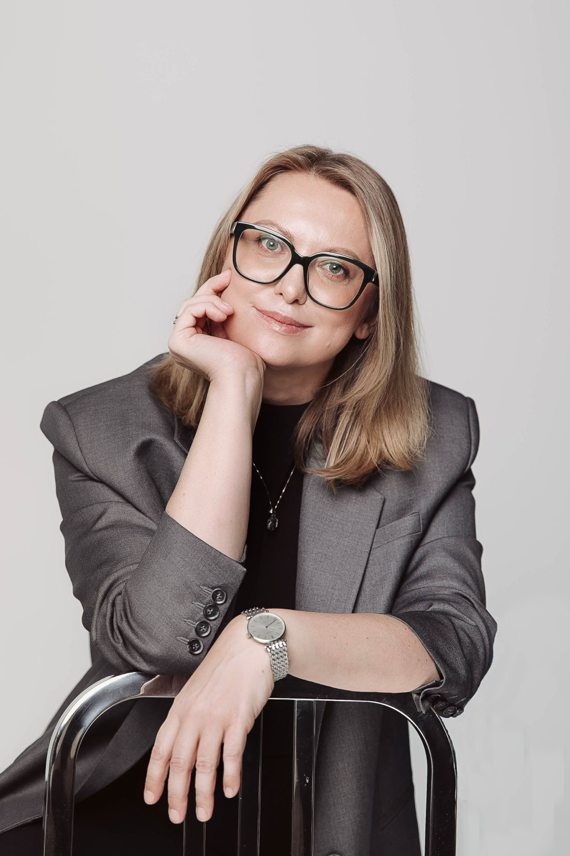

Евгения Блискавка
Основатель Национального центра финансовой грамотности
Эксперт по дизайну финансового поведения
20 лет опыта разработки решений
Консультант государственных структур, финансовых институтов и работодателей
Эксперт СМИ (РБК, Форбс, БО, ТВ и др.)
Автор книг: «Богатство в голове» «Дети и Деньги», «Повышение финансовой грамотности: международный опыт и российская практика», «Private Banking по-русски», «Управление личными финансами».

Slide 7
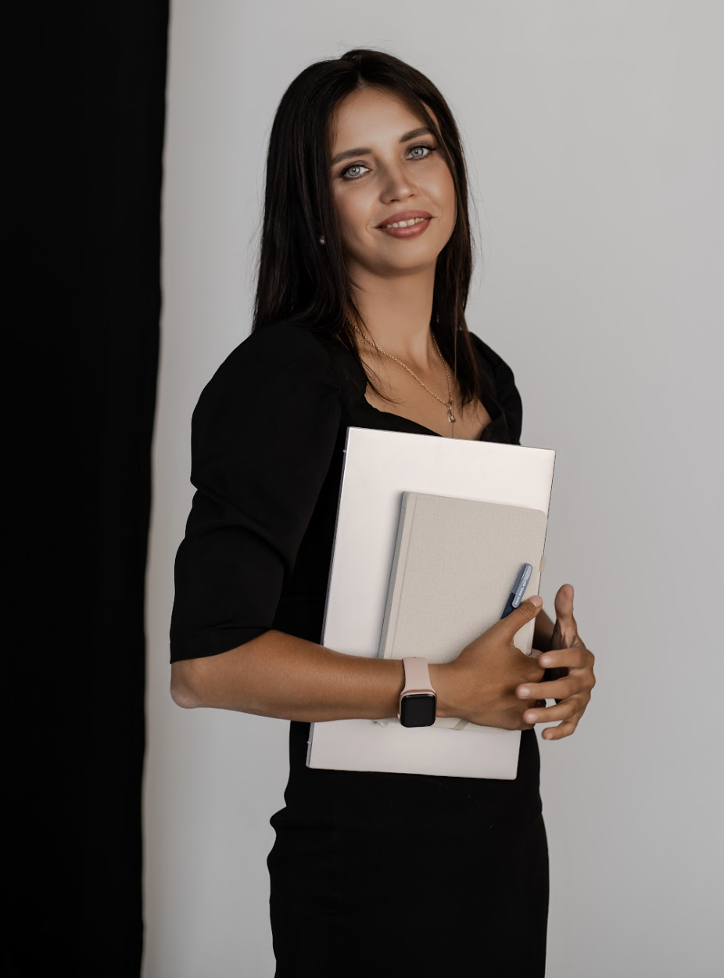

Инна Филатова
Главный редактор проекта «Культура-денег.рф»
сертифицированный финансовый консультант;
журналист со степенью MBA по специальности «управление финансами»;
10 лет работала в банковской сфере, в «Сбере».
Квалифицированный инвестор.
Волонтер финансовой грамотности АРФГ.
Член ассоциации финансовых советников СРО НАСФП.
Автор книги «Семейные финансы – это просто».

Slide 8
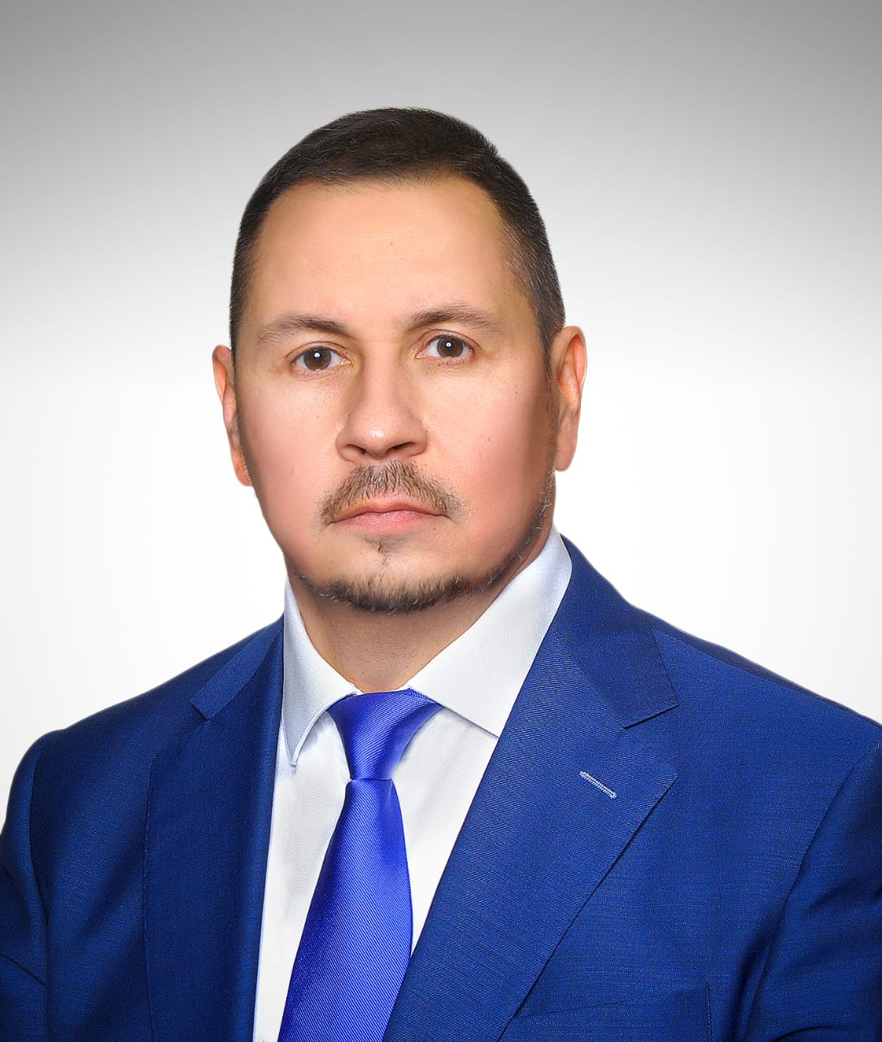
Марат Сафиулин
Основатель проекта СтопПирамида
Член Экспертного совета Банка России по финансовой грамотности,
Эксперт Финансового университета при Правительстве РФ
Эксперт Лаборатории финграмотности Экономического факультета МГУ,
Associate Professor Shenzhen MSU-BIT University (China),
Федеральный эксперт АРФГ и Федеральный спикер РО "Знание", к.э.н., МВА

Slide 9
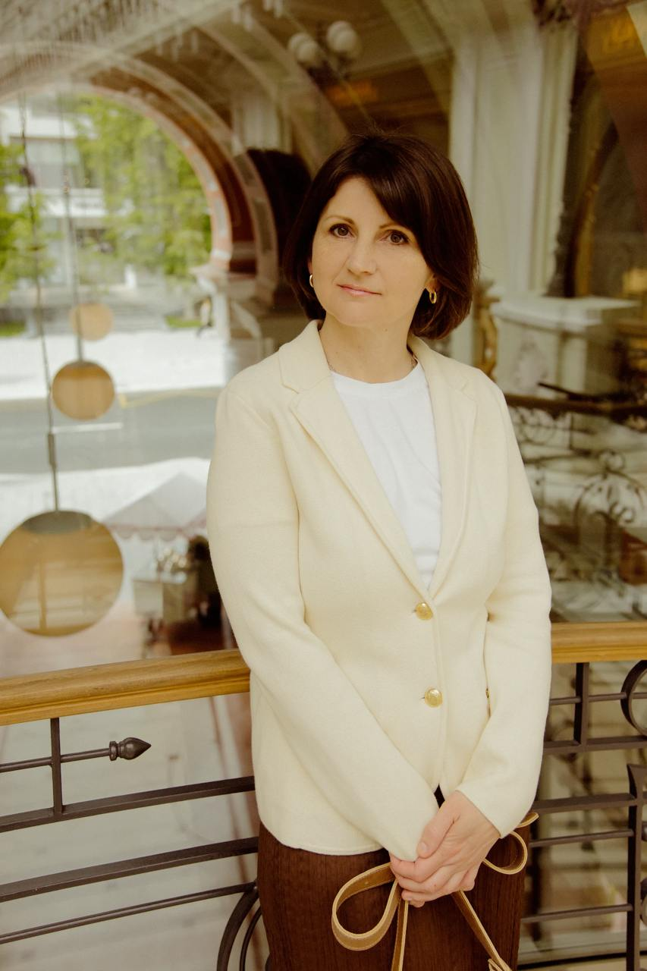
Елена Шагарова
Аттестованный экскурсовод по финансовой истории Москвы
экс-служащий Банка России с 11-летним стажем в надзоре
победитель конкурса Правительства Москвы "Покажи Москву" с экскурсией о банках и финансах
автор книги "Финансовая Москва" изд. АСТ.
эксперт СМИ, ТВ по истории финансовой Москвы.

Slide 10
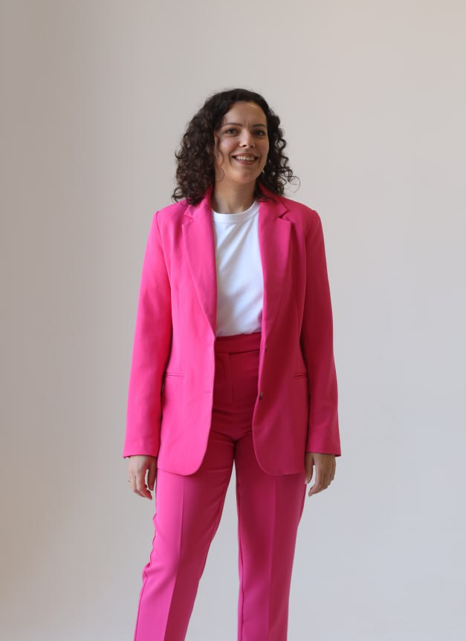
Валерия Серова
Руководитель детского направления Национального центра финансовой грамотности
12+ лет на финансовом рынке
экономическое и педагогическое образование
1500+ участников курсов и программ
автор и ведущая программ по финансовой грамотности для детей
сооснователь школы семейных финансов Деньгин's
спикер конференций

Slide 11

Лилия Жандармова
Инвестиционный советник (реестр ЦБ)
Сертифицированный специалист по финансовому планированию
Квалифицированный специалист финансовых рынков по управлению ценными бумагами
25 лет опыта в инвестировании
100 + образовательных мероприятий по финансовой грамотности и инвестициям
Преподаватель на образовательной платформе Мосбиржи
Автор финансовых планеров «Finance book», «Finance planner»

Slide 12
Екатерина
20+ лет карьера на финансовом рынке: страхование, банки, инвестиции, финтех, управление рисками
Экономист, финансист и риск-менеджер
Член инвестиционного комитета эндаумент фонда Высшей Школы экономики
Заместитель генерального директора крупнейшего специализированного депозитария
Спикер и модератор профессиональных конференций, опыт публичных выступлений на аудиторию 500+.

Slide 13
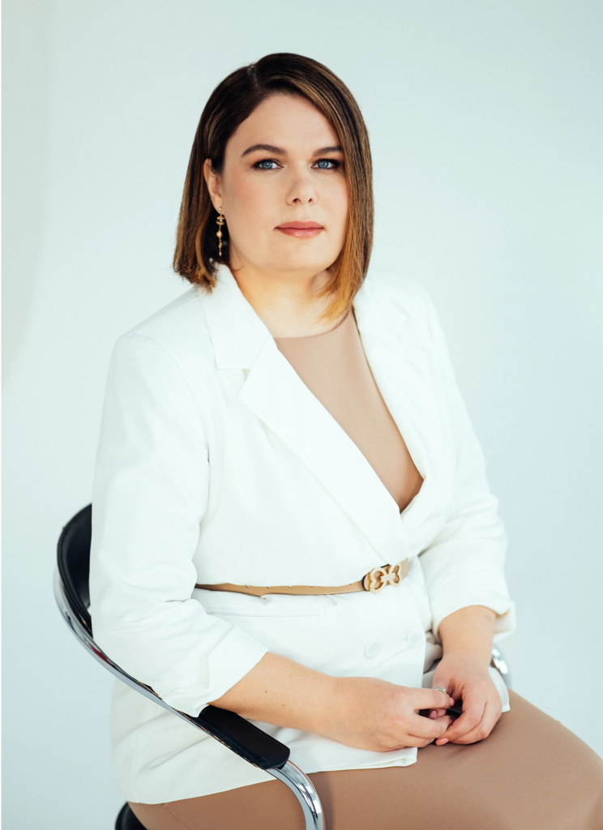
Екатерина Никитина
Руководитель агентства недвижимости «PRO ОБМЕН»
Опыт на рынке недвижимости 20+ лет
Вице-президент Гильдии Риэлторов Москвы
Сертифицированный аналитик российского рынка недвижимости
Бизнес-наставник для руководителей агентств недвижимости
Член Комитета по строительству Деловой России
Обладатель Почетного Знака им. Кудрявцева

Slide 14
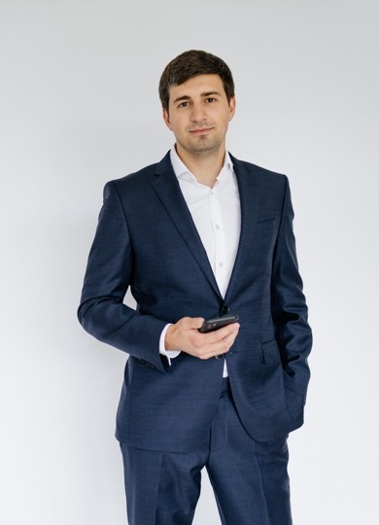
Андрей Кулага
Экономист, эксперт по финансам и инвестициям, МГУ
7 лет практики в обучении и консультировании
Основатель FinUp Academy и клуба начинающих инвесторов «Инвестируем вместе»
Спикер по финансам и экономике Российского общества Знание
Эксперт Ассоциации развития финансовой грамотности
Наставник для детей и подростков по финансам и инвестициям
Эксперт курсов «МИФа»
Эксперт на ТВ и в СМИ

Slide 15
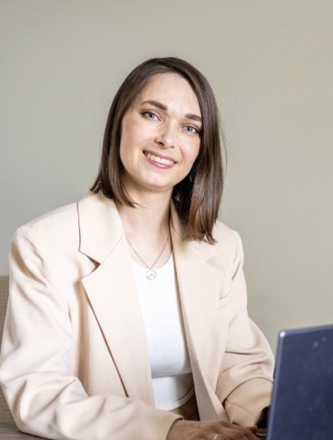
Екатерина Жевжаренко
Финансовый консультант, член НАСФП
Образование: Финансовый менеджмент, инвестиционное консультирование
Карьера от финансового менеджера до финансового директора в производственных и торговых компаниях 17 лет
Спикер мероприятий и конференций, тренер по финансовой грамотности для студентов финансовых ВУЗов.

Slide 16
Вы можете познакомиться с каждым из экспертов лично или посмотреть видео с выступлением.
info@finzdorov.pro

Slide 17
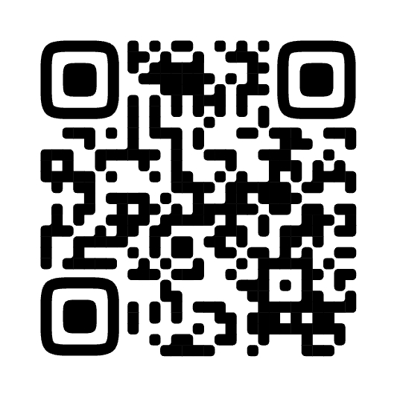
Программы
финансового благополучия
от Национального центра финансовой грамотности с 2005 года
https://finzdorov.pro/corp

